Slide 1
Mesterséges intelligencia használata az oktatás folyamatai során
Koblencz Máté

Slide 2
Az eddig tanultak alapján a saját szakjával kapcsolatban mire használná a mesterséges intelligenciát az oktatás során?
ⓘ Start presenting to display the poll results on this slide.

Slide 3
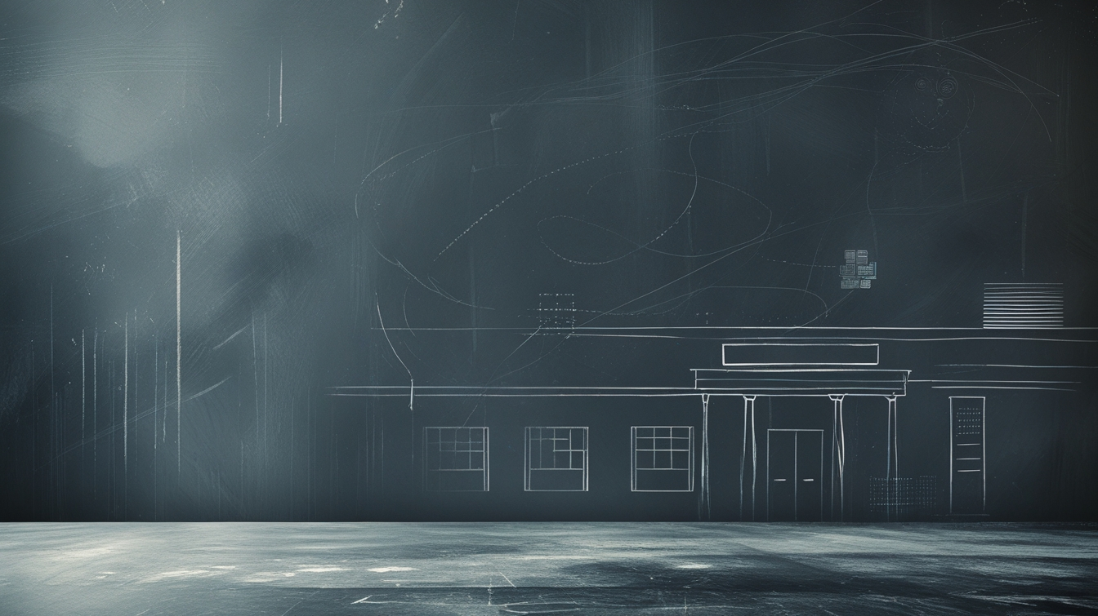
Az alapok: ChatGPT
előadásvázlat
tesztek, feladatok, órai aktivitások

Slide 4
Az alapok: ChatGPT
előnyök:
gyors
rugalmas, testreszabható
változatosságra serkent
új ötletek
differenciálási lehetőség
nyelvtan, szókincs, stilisztika javítása, visszacsatolás, összegzés, fejlődési javaslat

Slide 5
Az alapok: ChatGPT
hátrányok:
ellenőrizni kell
releváns információkat tartalmaz-e?
automatizált – egy kérdésre ugyanolyan/hasonló válaszokat ad
előzetes tudást nehezen vesz figyelembe
plágium veszélye
technológiai függőség veszélye
etikai és jogi kérdések

Slide 6
Az alapok: ChatGPT

Slide 7
Az alapok: ChatGPT

Slide 8
Az alapok: ChatGPT

Slide 9
Az alapok: ChatGPT

Slide 10
Az alapok: ChatGPT

Slide 11
Az alapok: ChatGPT

Slide 12
Az alapok: ChatGPT

Slide 13
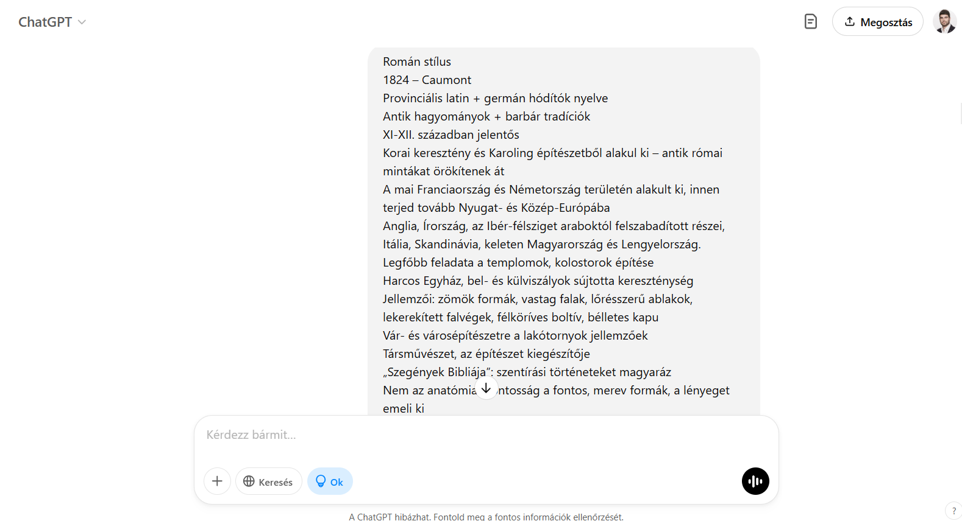
Az alapok: ChatGPT

Slide 14
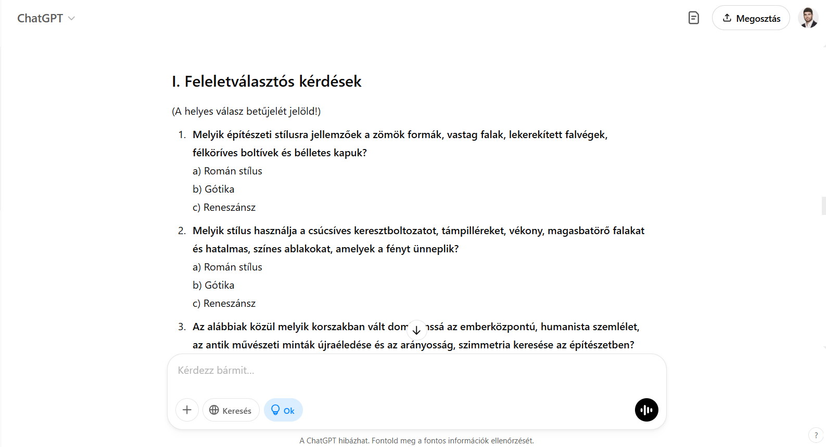
Az alapok: ChatGPT

Slide 15
Az alapok: ChatGPT

Slide 16
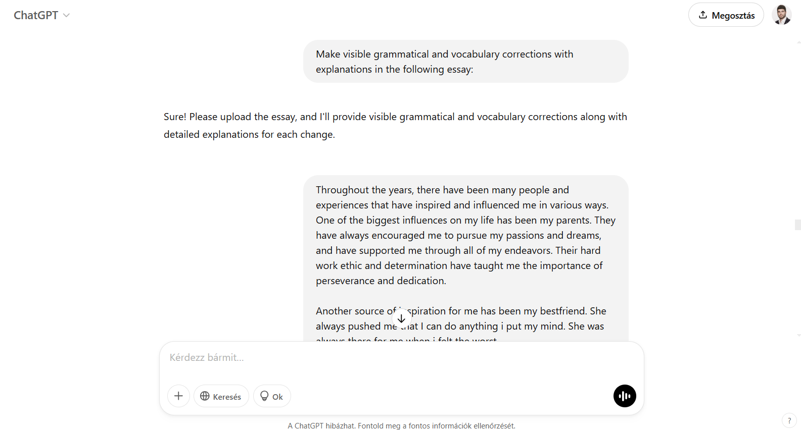
Az alapok: ChatGPT

Slide 17
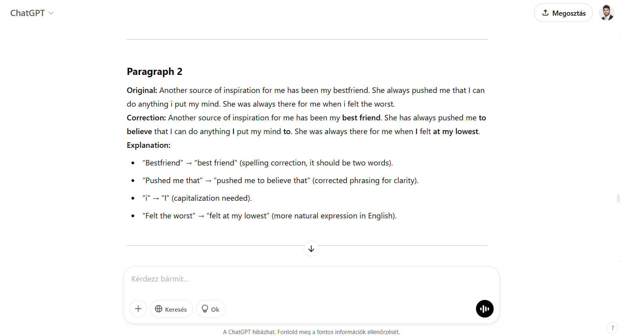
Az alapok: ChatGPT

Slide 18
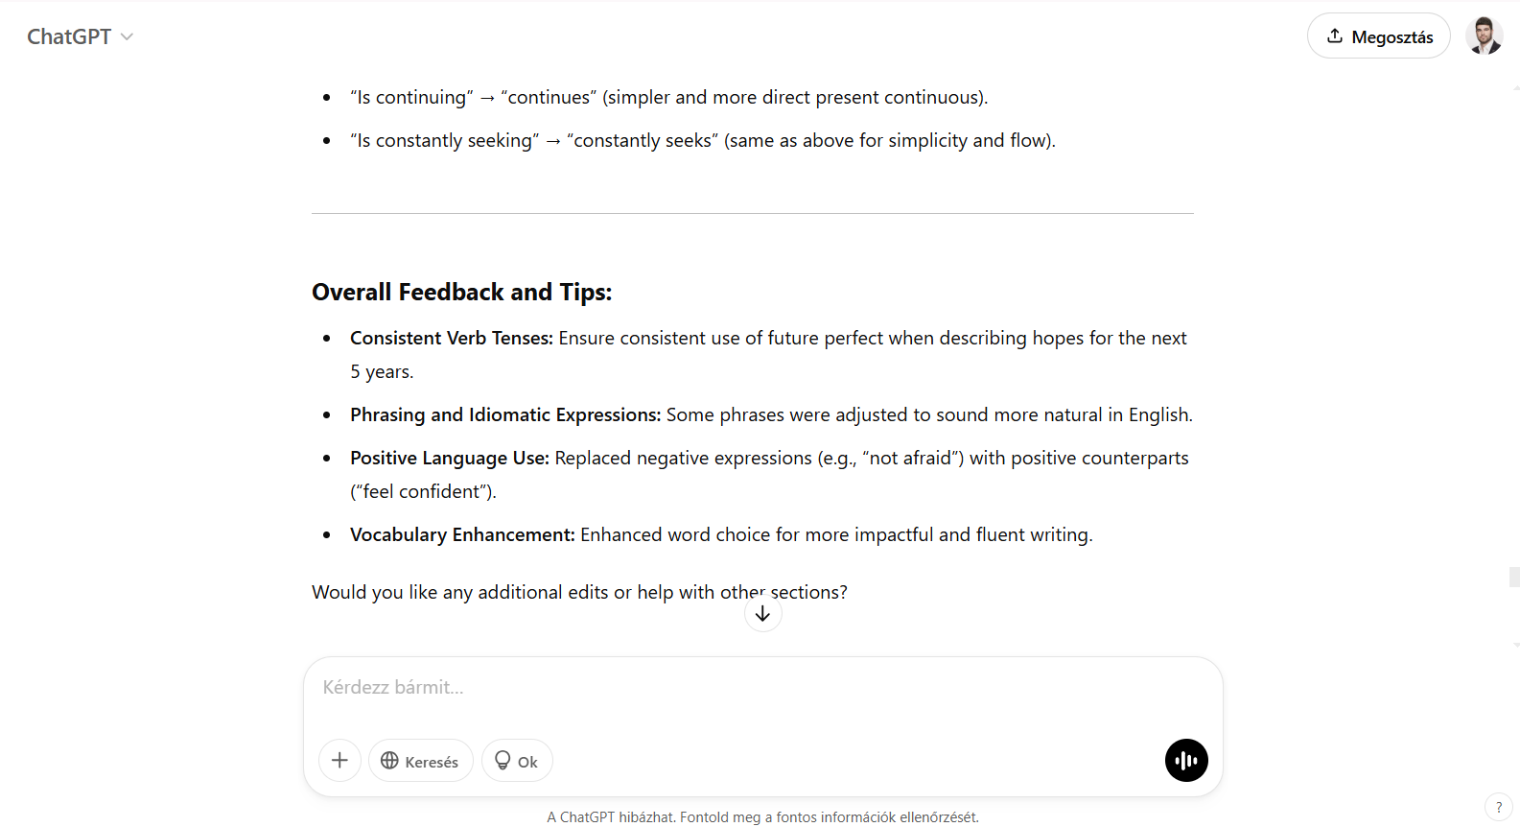
Az alapok: ChatGPT

Slide 19
Az alapok: ChatGPT

Slide 20
Az alapok: ChatGPT

Slide 21
Az alapok: ChatGPT

Slide 22
Az alapok: ChatGPT

Slide 23
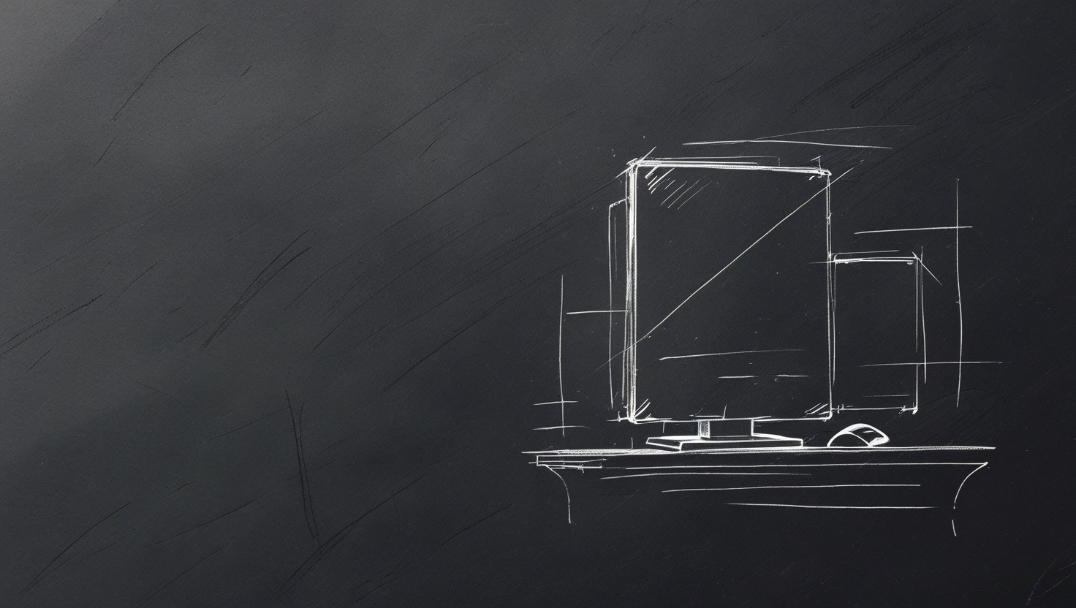
Prezentációkészítés – Gamma AI
prezentáció
előnyök
le lehet tölteni ppt formában
gyors és látványos prezentációk
felhasználóbarát és egyszerű használat
automatikus szövegformázás és összegzés
interaktív és vizuálisan vonzó anyagok
sablonok és előre elkészített struktúrák
online elérhetőség és megosztás

Slide 24
Prezentációkészítés – Gamma AI
prezentáció
hátrányok
kevés ingyenes kredit
nyelvi és tartalmi pontosság ellenőrzése szükséges
kreatív és egyedi tartalmak korlátozottsága
túlzott automatizálás, technológiai függőség

Slide 25
Prezentációkészítés – Gamma AI

Slide 26
Prezentációkészítés – Gamma AI

Slide 27
Prezentációkészítés – Gamma AI

Slide 28
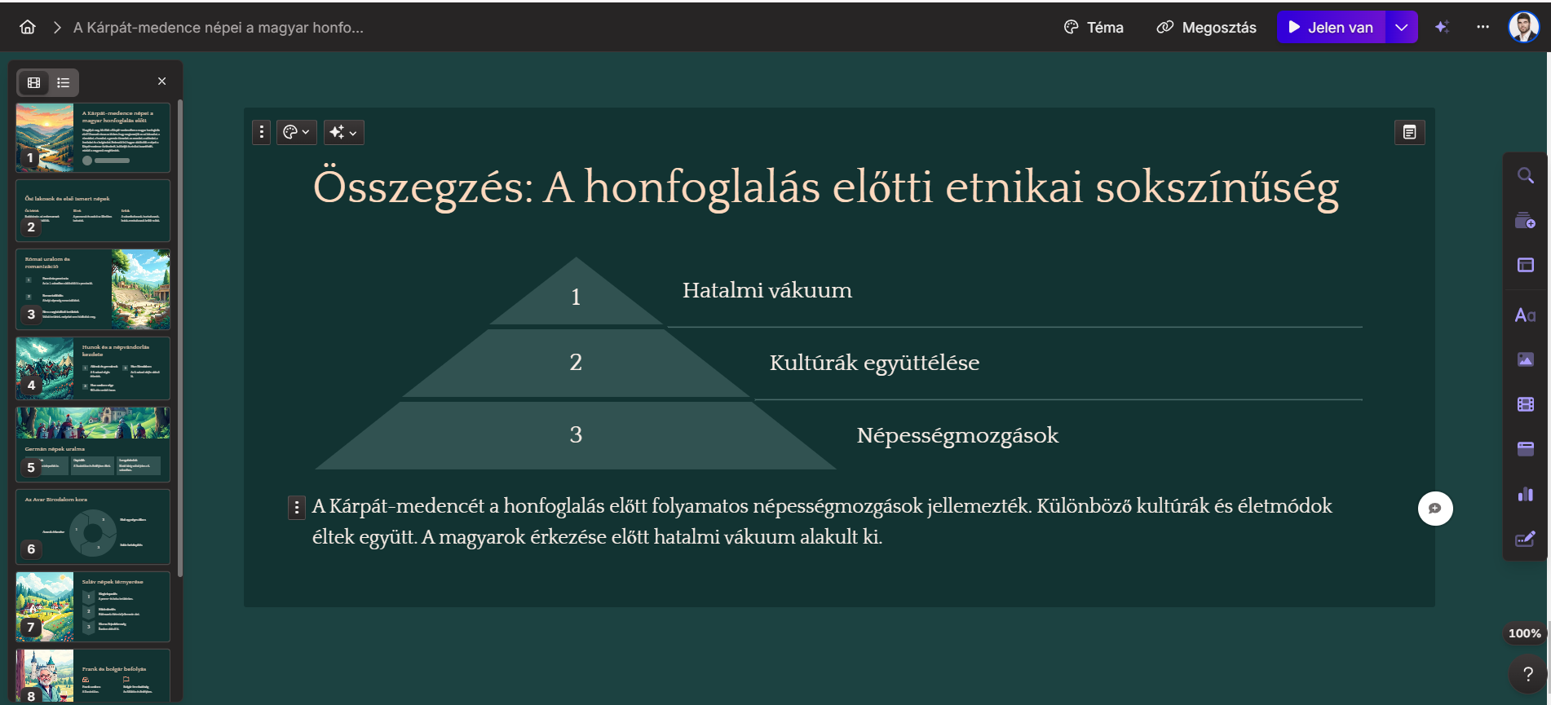
Prezentációkészítés – Gamma AI

Slide 29
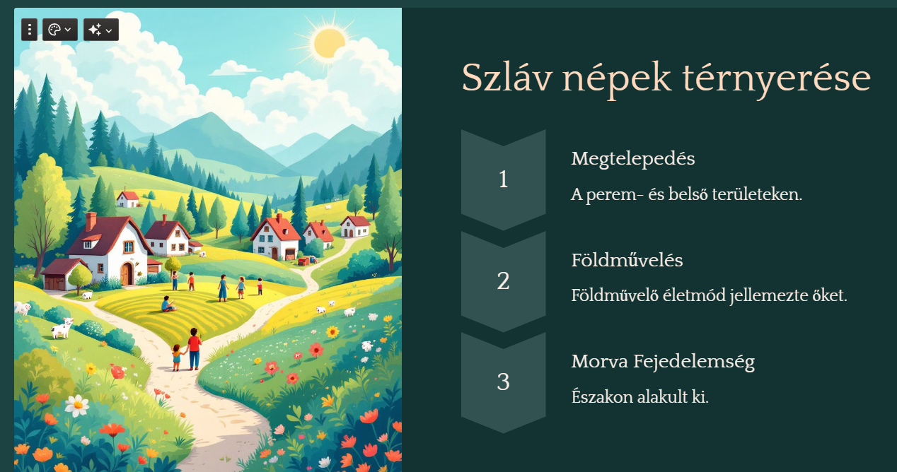
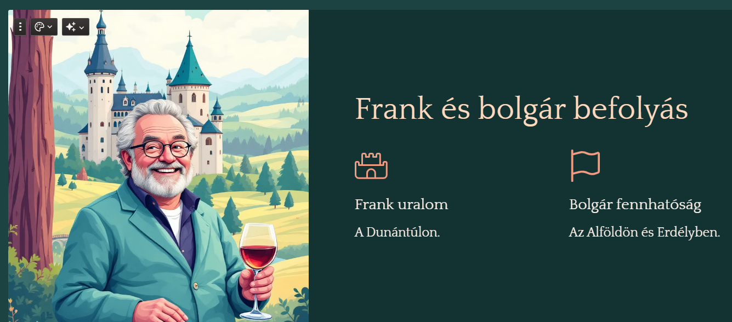
Prezentációkészítés – Gamma AI

Slide 30
Tartalomgyártás
Leonardo AI
Adobe Photoshop
Canva
Photoleap

Slide 31
Tartalomgyártás
Leonardo AI
előnyök
gyors, látványos
a legvalósághűbb képgeneráló alkalmazás
motiváló
rengeteg különböző stílusban alkothatunk
fel tudja javítani a promptokat

Slide 32
Tartalomgyártás
Leonardo AI
hátrányok
az ingyenes verzió korlátozott (de naponta újratöltődik)
nem mindig pontos
nem minden tantárgyhoz alkalmazható

Slide 33
Tartalomgyártás

Slide 34
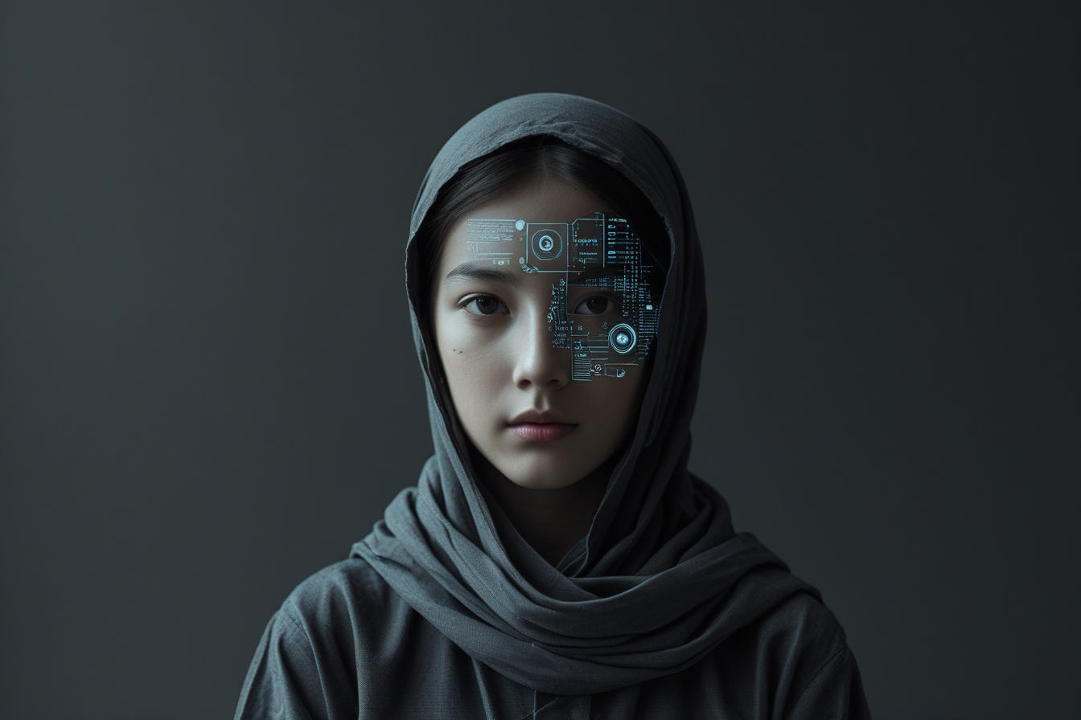
Tartalomgyártás

Slide 35
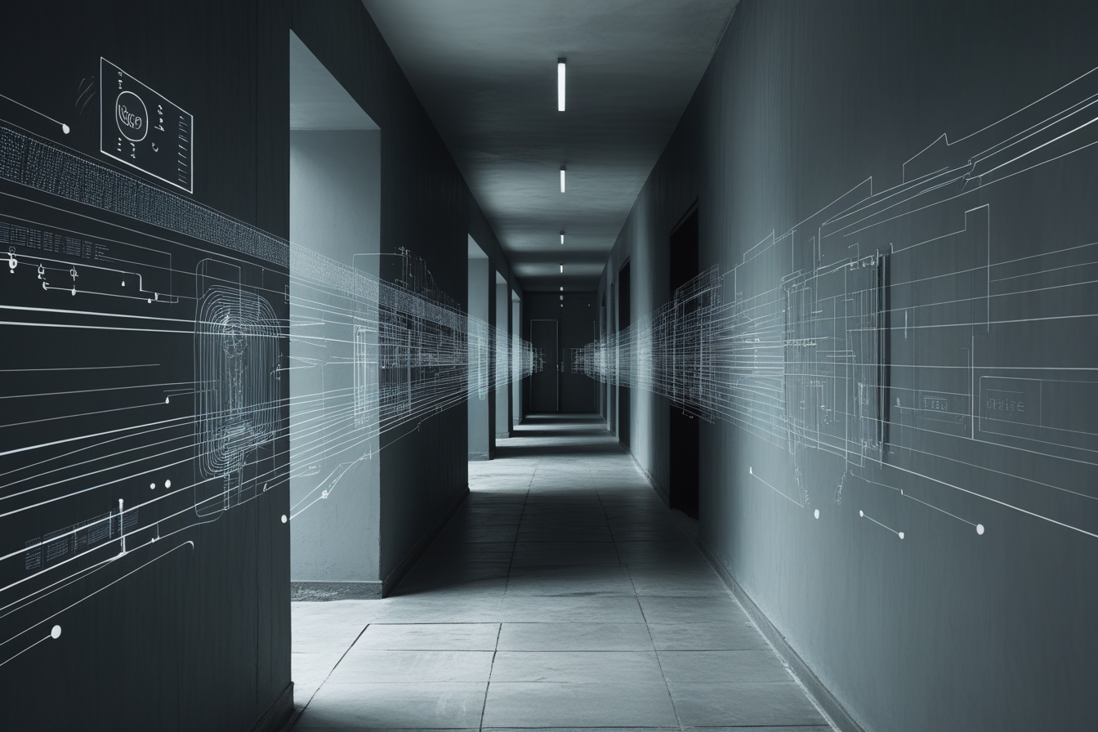
Tartalomgyártás

Slide 36
Tartalomgyártás

Slide 37
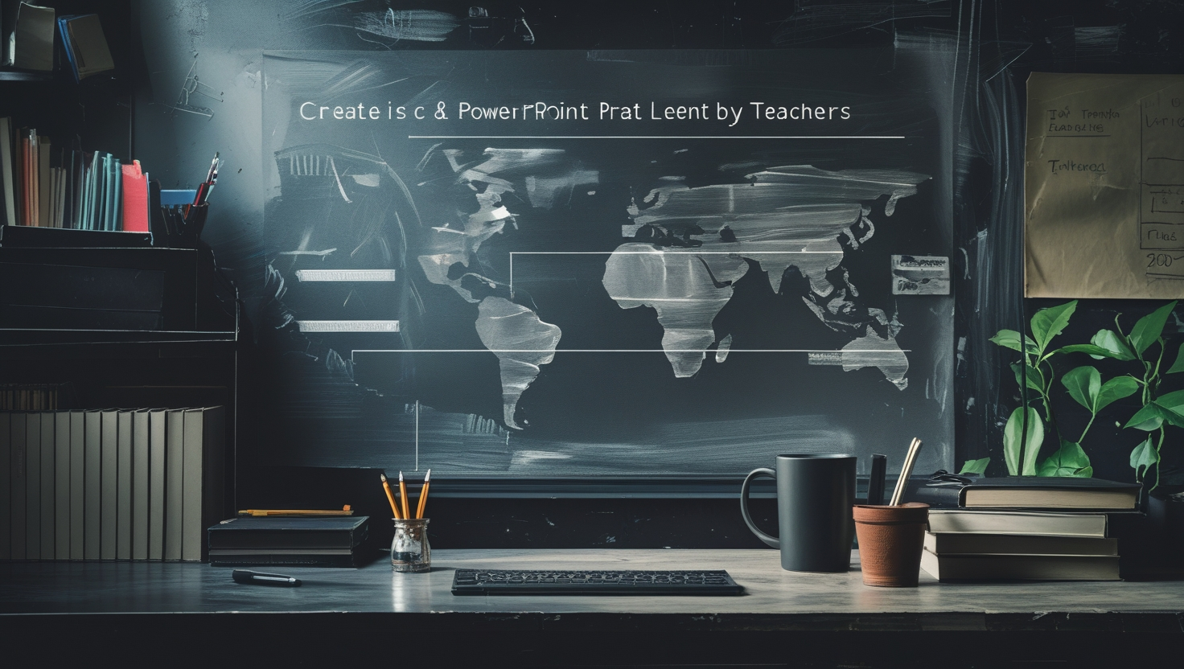
Tartalomgyártás

Slide 38
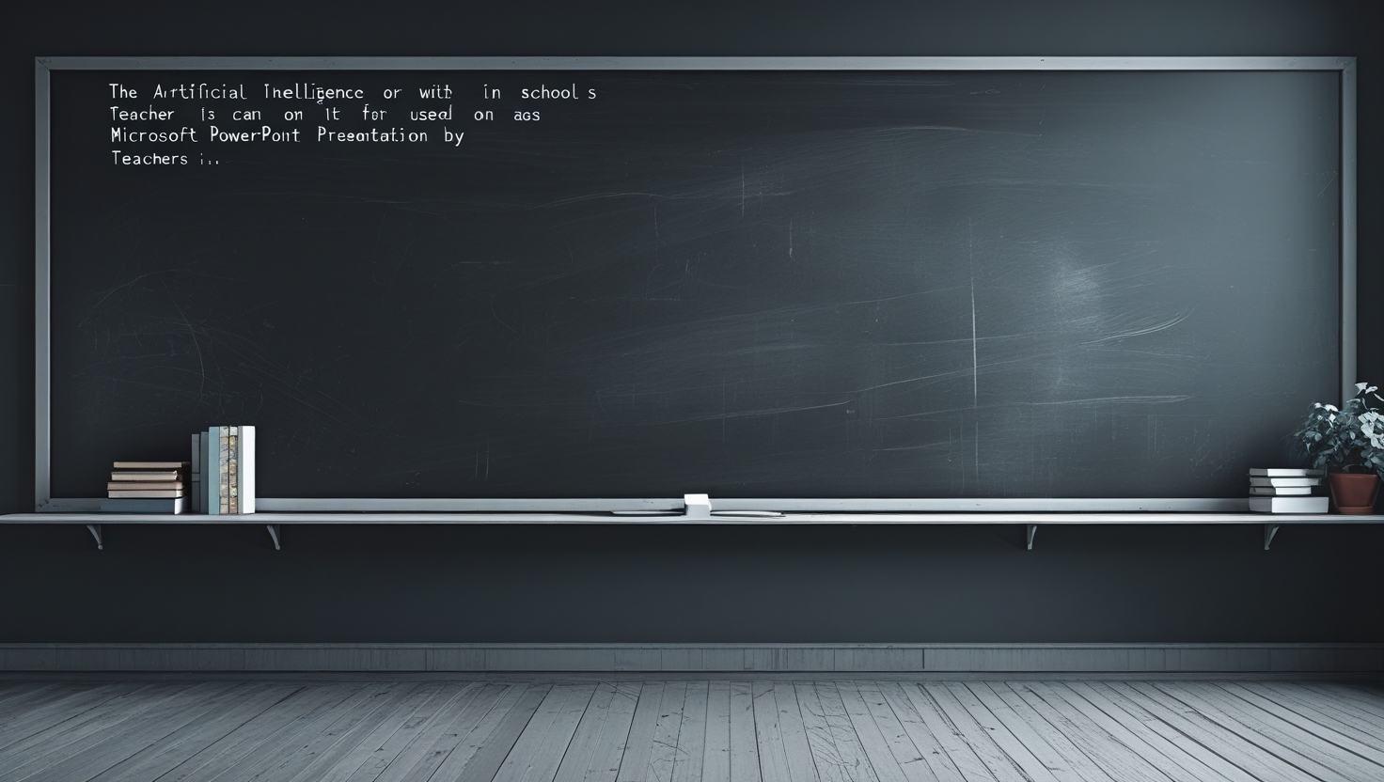
Tartalomgyártás

Slide 39
Tartalomgyártás

Slide 40
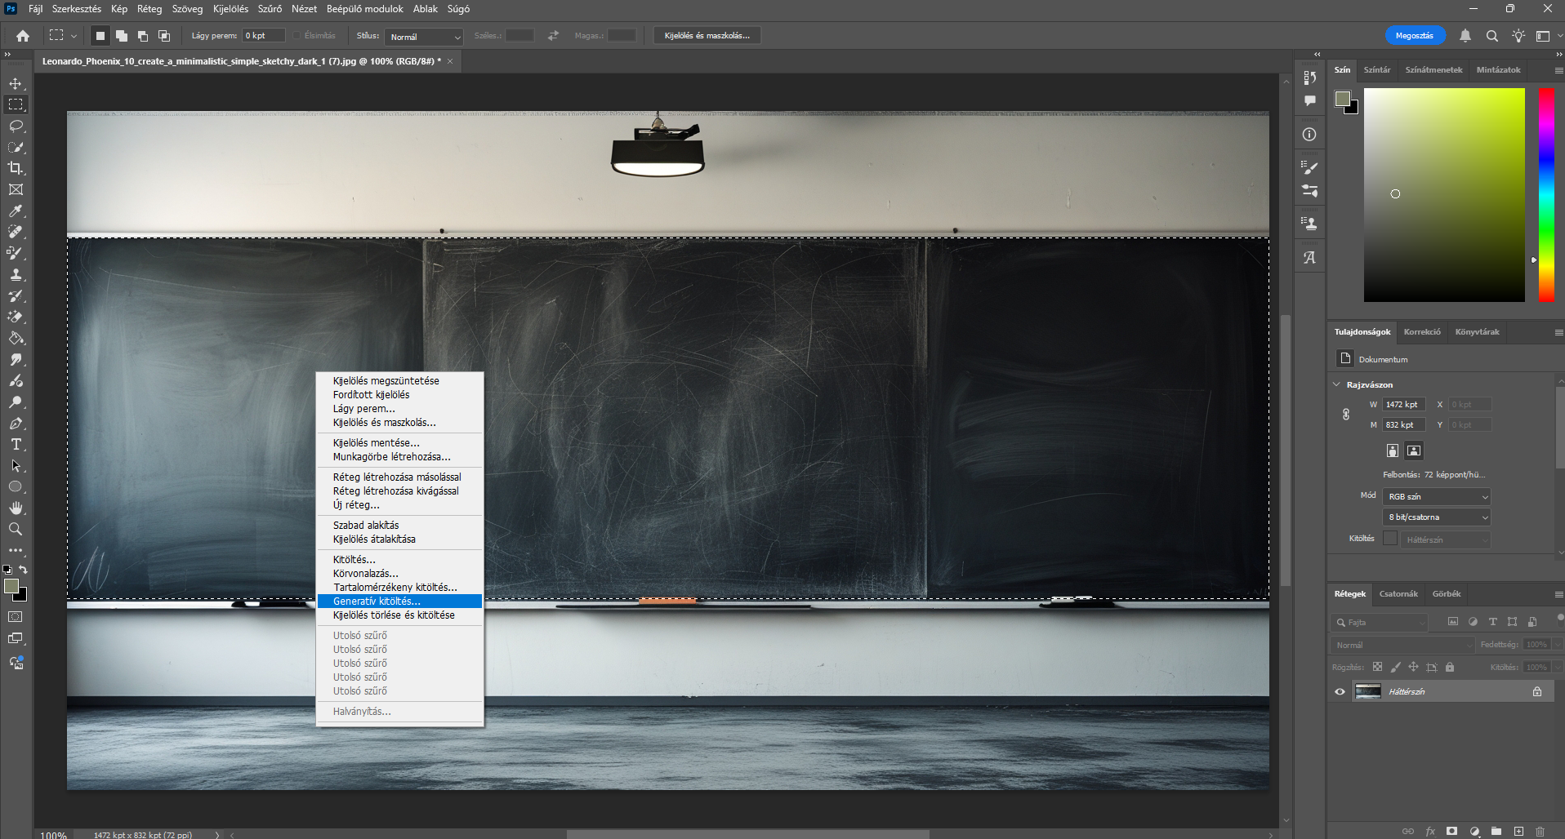
Tartalomgyártás

Slide 41
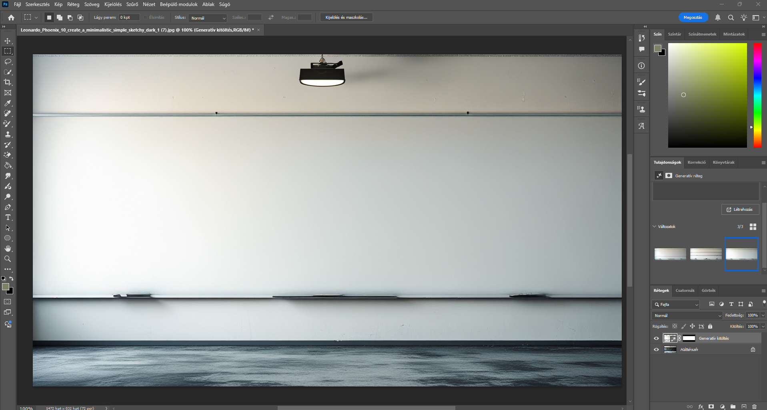
Tartalomgyártás

Slide 42
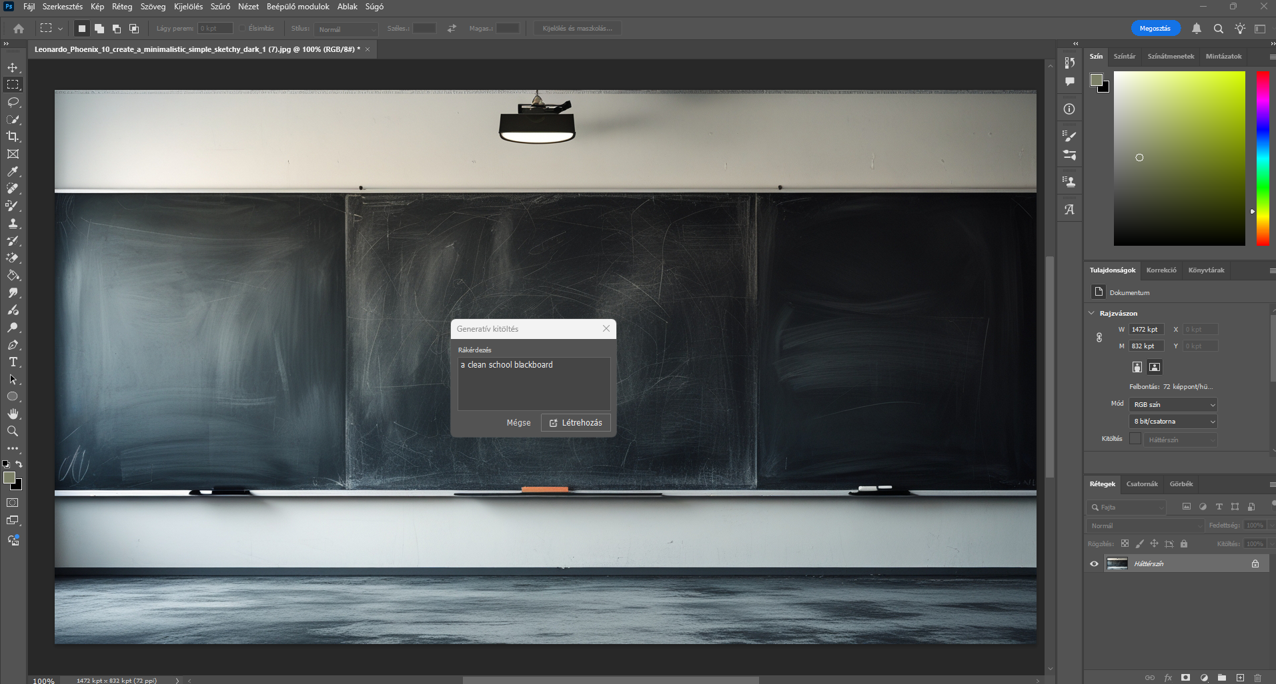
Tartalomgyártás

Slide 43
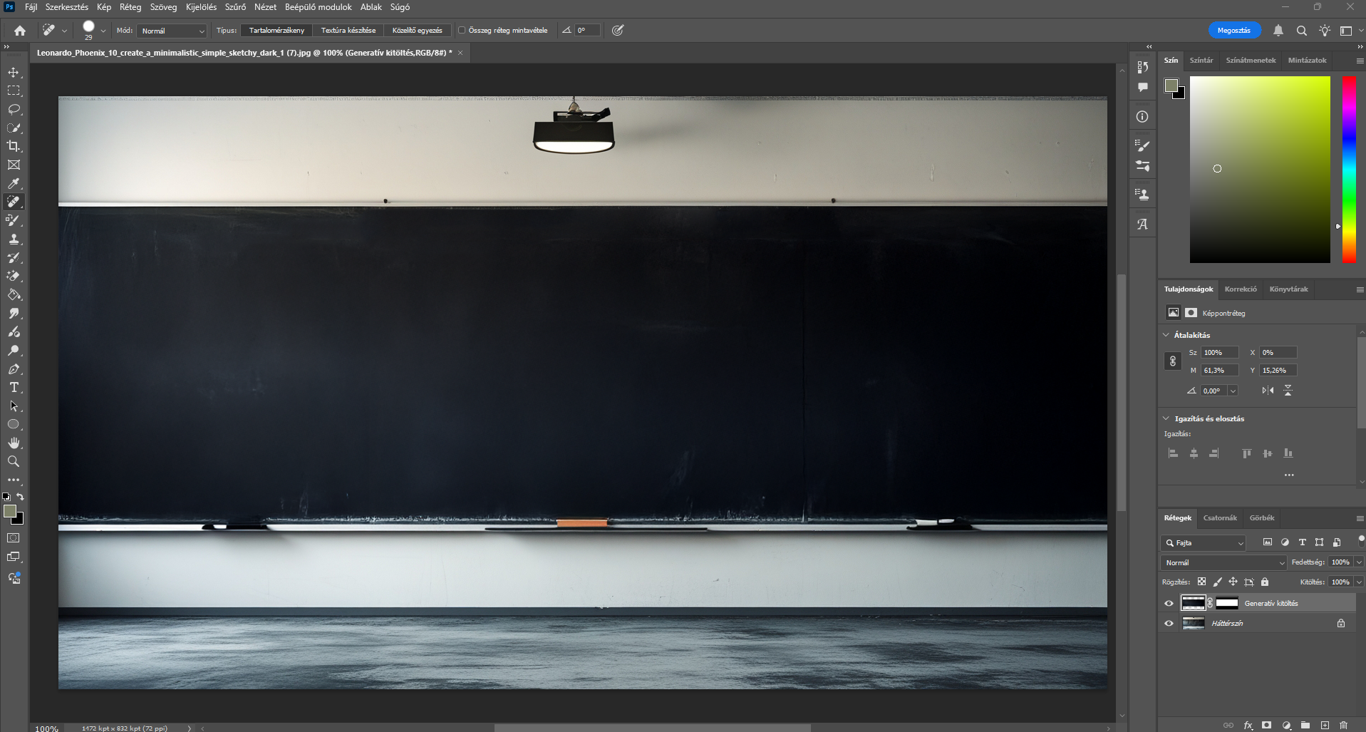
Tartalomgyártás

Slide 44
Tartalomgyártás

Slide 45
Tartalomgyártás
Canva
előnyök
tanári felhasználóval megkapjuk a teljes verziót
rengeteg sablon, betűtípus, kép
felhasználóbarát
rugalmasan testreszabható
egy felületen mindent meg tudunk csinálni

Slide 46
Tartalomgyártás
Canva
hátrányok
az ingyenes verzió korlátozott
az MI funkciók nem a legjobbak

Slide 47
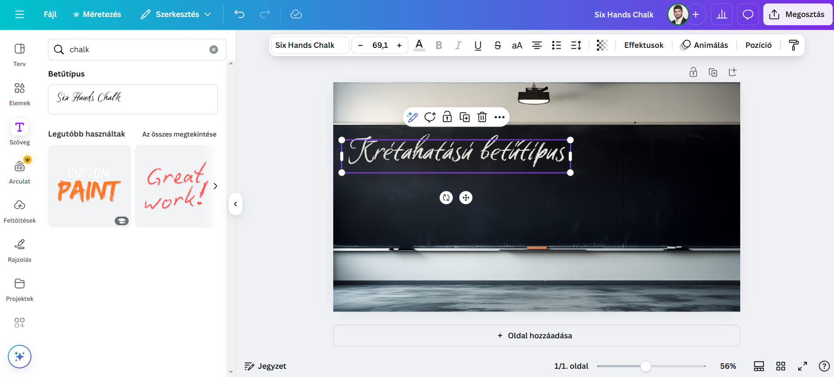
Tartalomgyártás

Slide 48
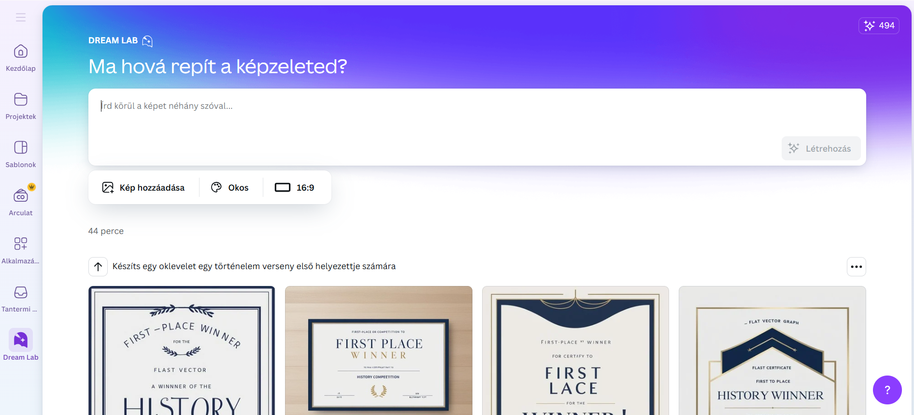
Tartalomgyártás

Slide 49
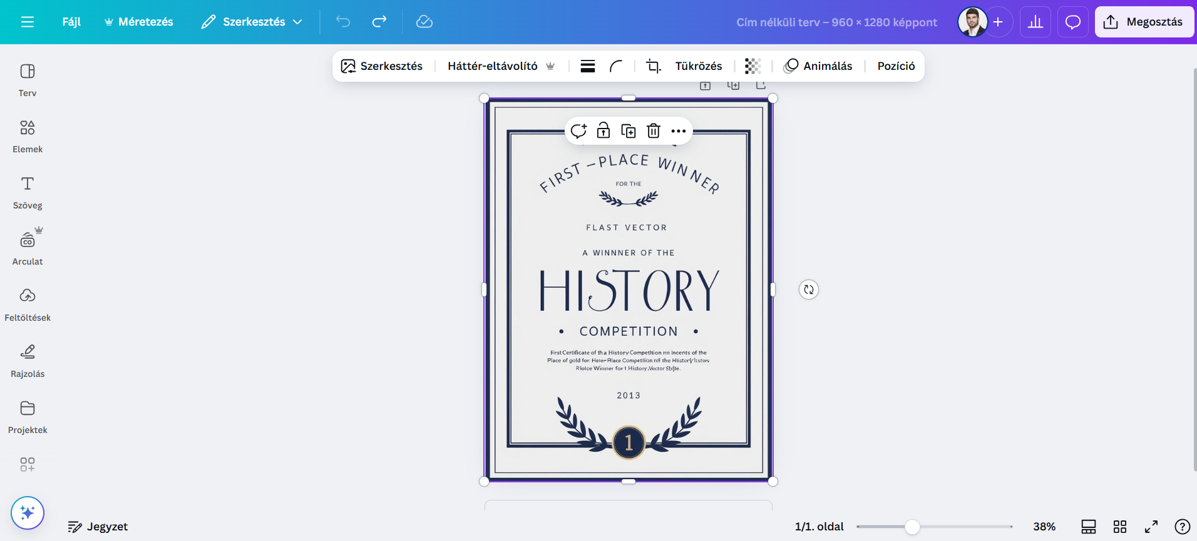
Tartalomgyártás

Slide 50
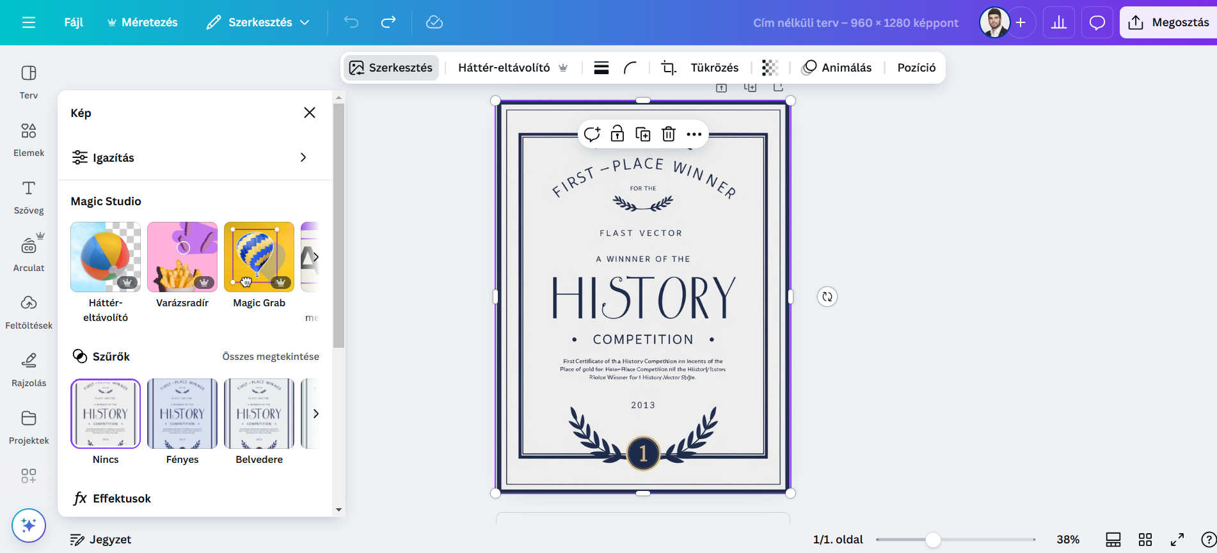
Tartalomgyártás

Slide 51
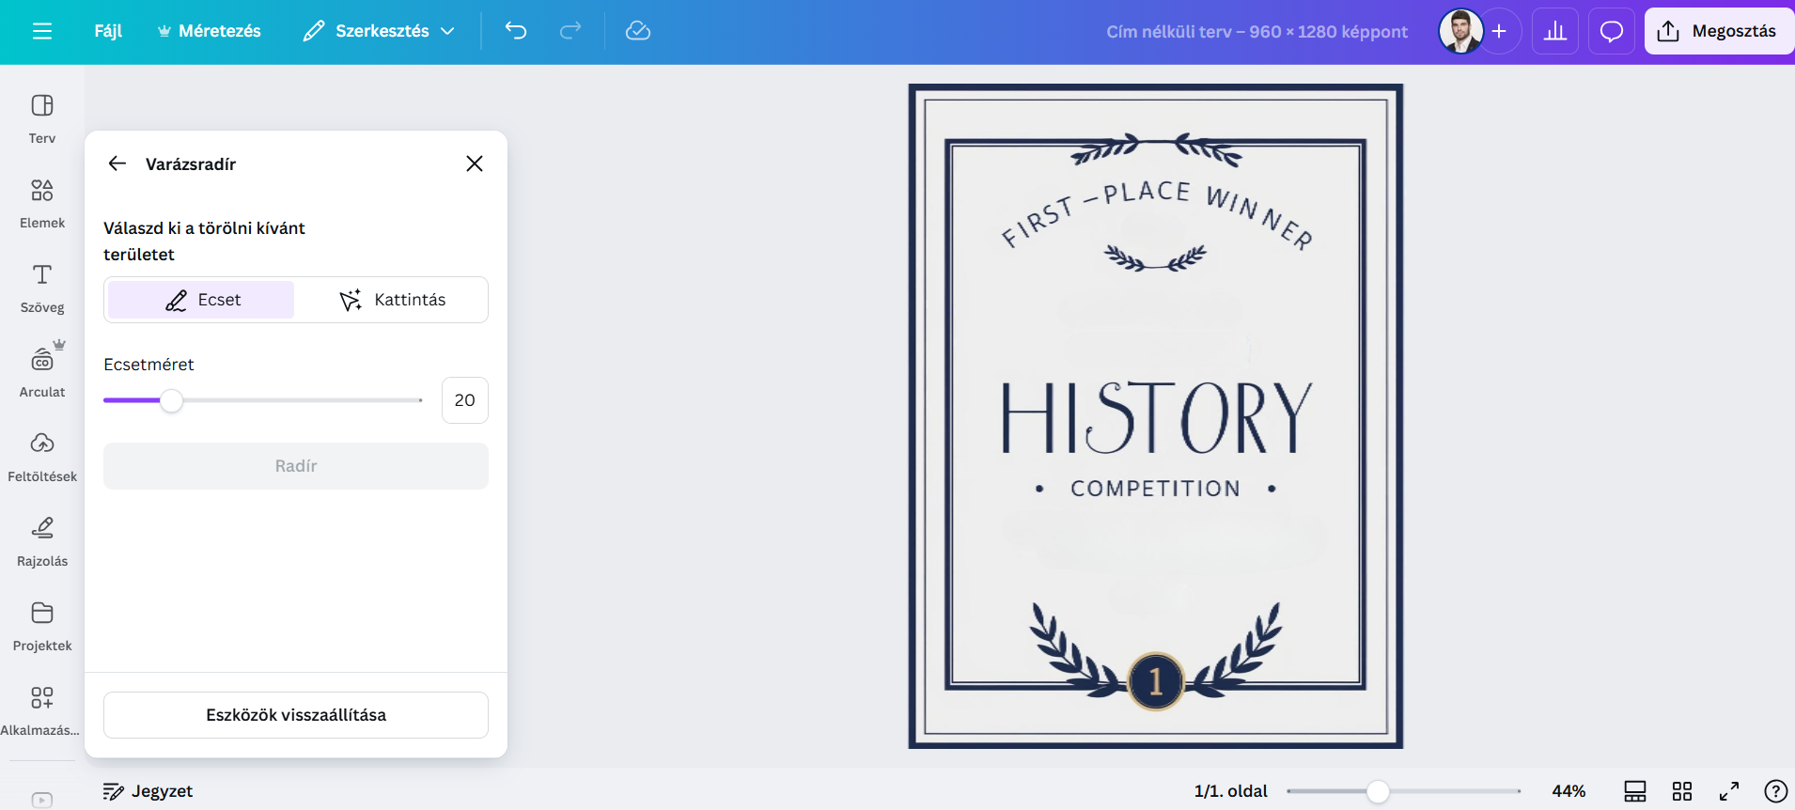
Tartalomgyártás

Slide 52
Tartalomgyártás

Slide 53
Feladatok
Készítsen egy 5 feladatból álló feladatsort a ChatGPT segítségével!
Készítse el a kurzus elvégzéséért járó oklevelet saját maga számára a Canvában!
Készítsen egy 10 diából álló prezentációt a tantárgyához kapcsolódóan a Gamma AI segítségével!
A Leonardo AI segítségével hozza létre egy vers, novella vagy történet illusztrációját.

